Slide 1
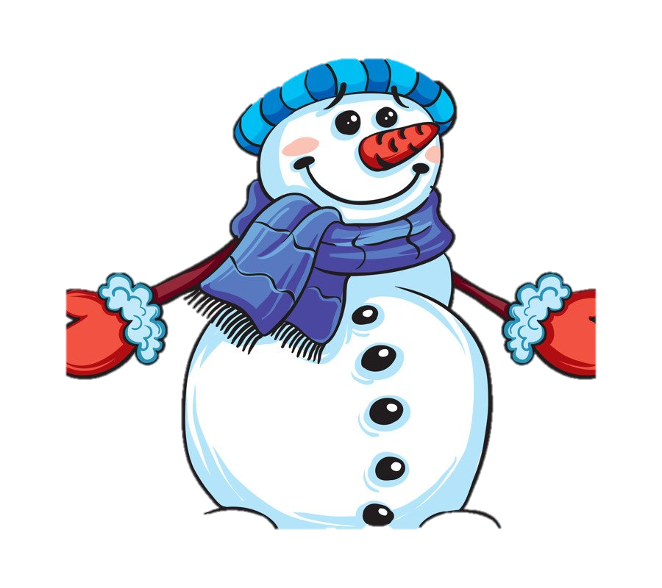
Муниципальное бюджетное дошкольное образовательное учреждение – детский сад № 451
Городской конкурс по техническому творчеству «Новогодние приключения механизмов»
Номинация «Новогодний бал механизмов»
«Новый год в нашем дворе»
Горюшина Есения
Тимерясов Дамир
Цыбульский Георгий
Руководитель Крутикова Татьяна Викторовна

Slide 2
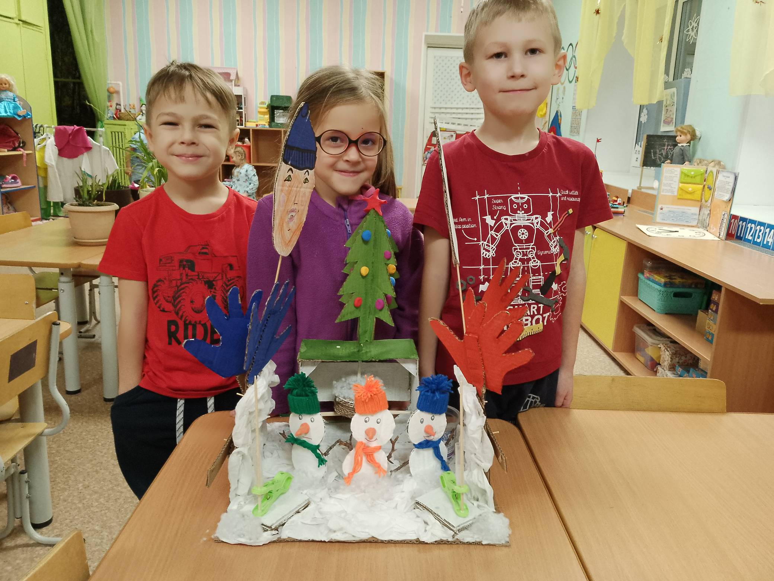
«Новый год в нашем дворе»

Slide 3
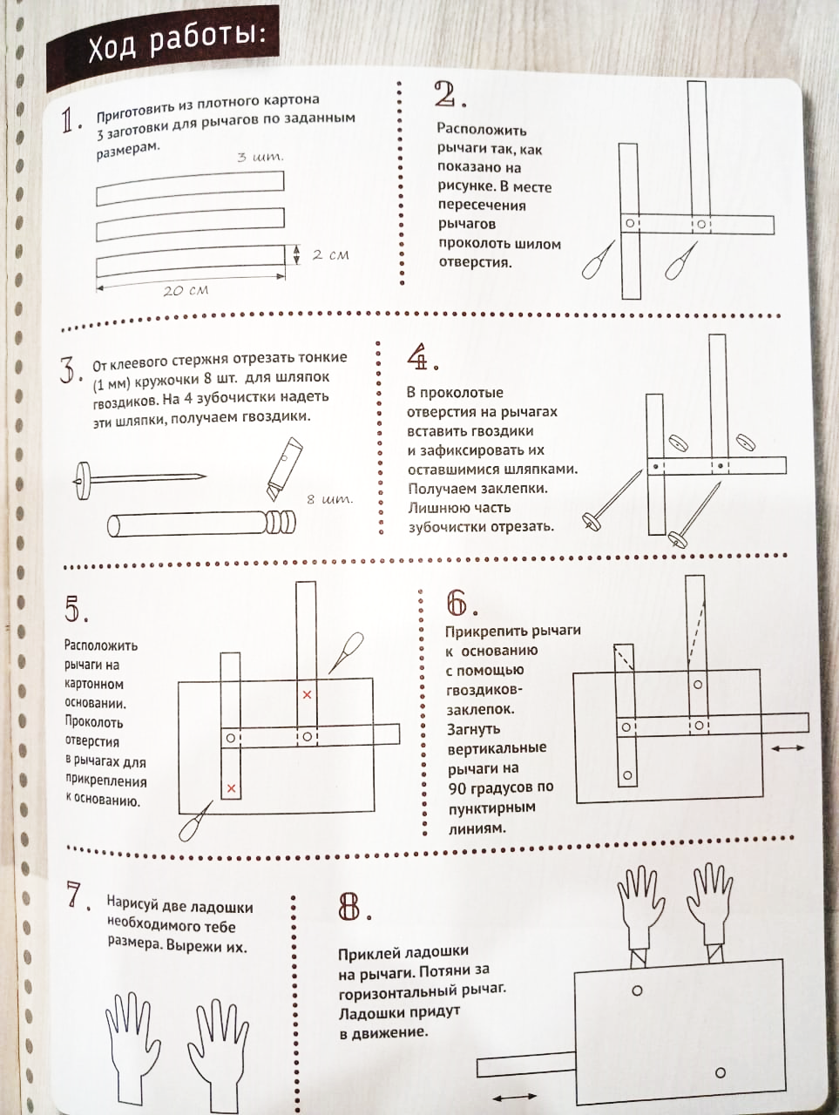
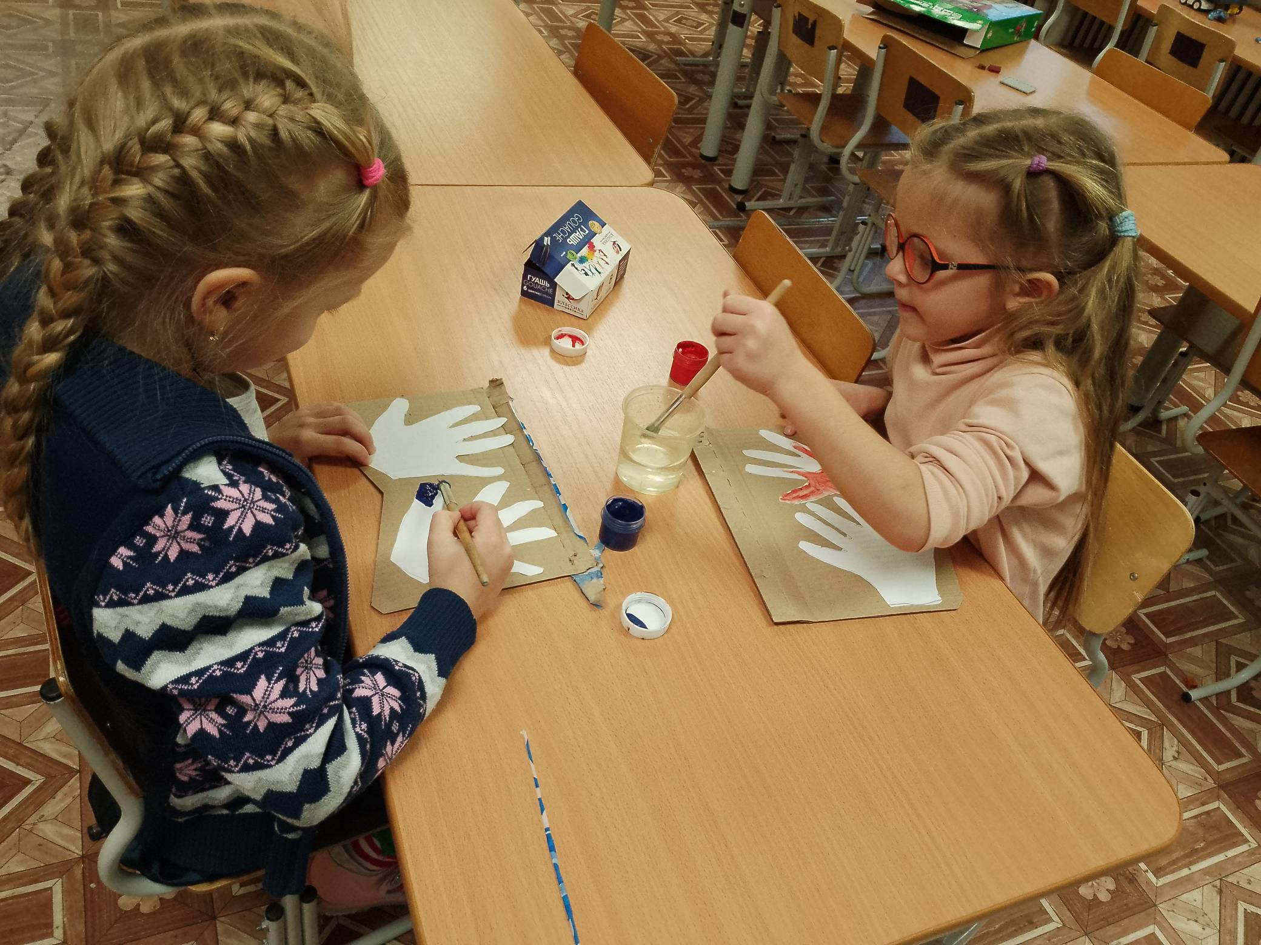
1
«Аплодисменты» (встречное движение, рычажная передача)

Slide 4
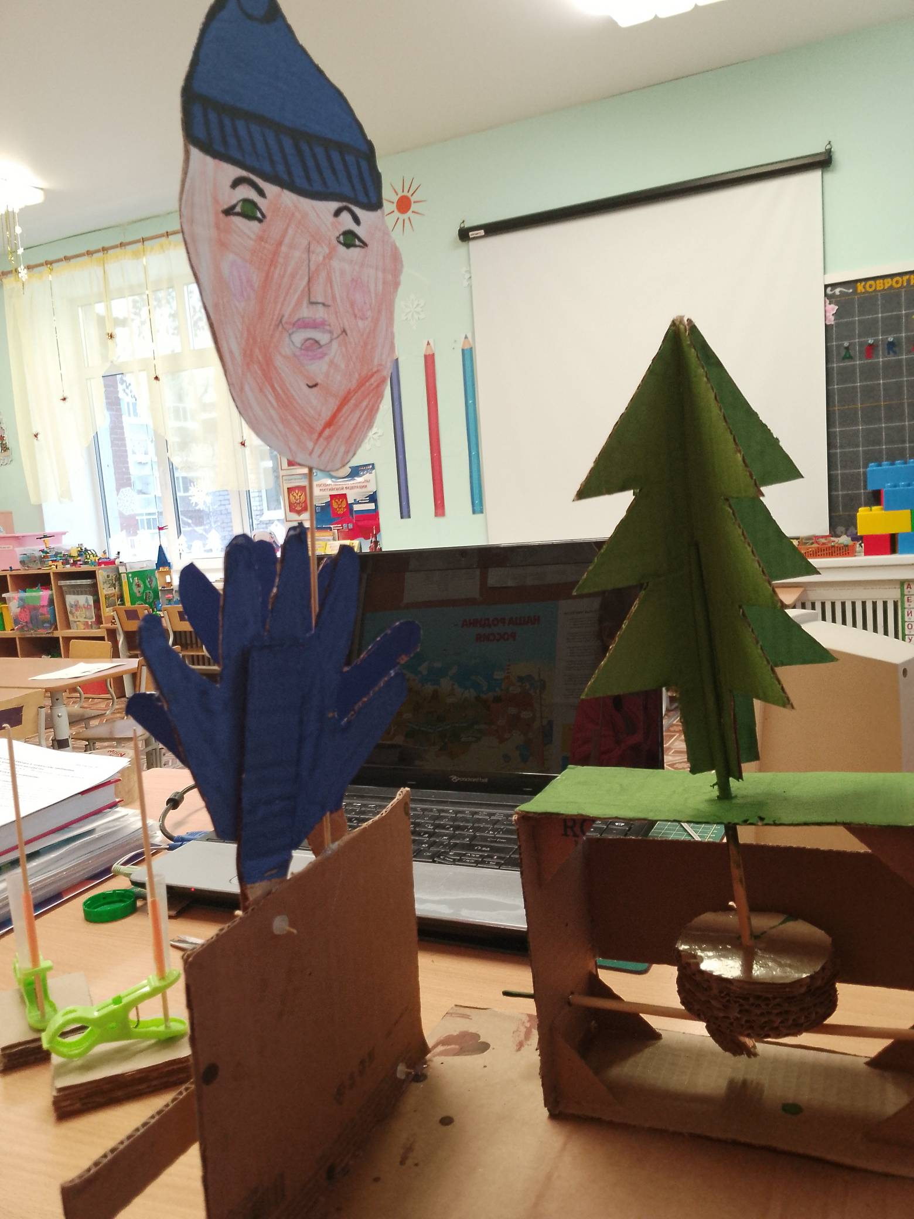
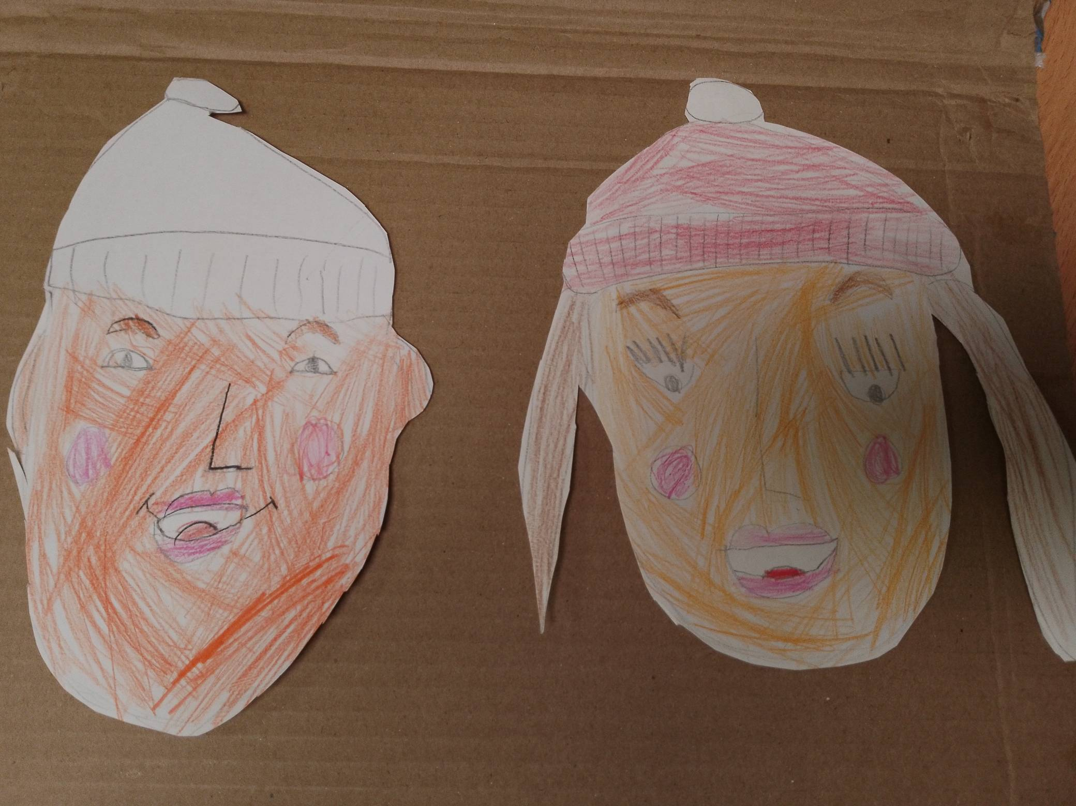
Белые снежинки, легкие пушинки, Словно искорки горят
На ладонях у ребят. И мгновенно тают, Но не улетают.

Slide 5
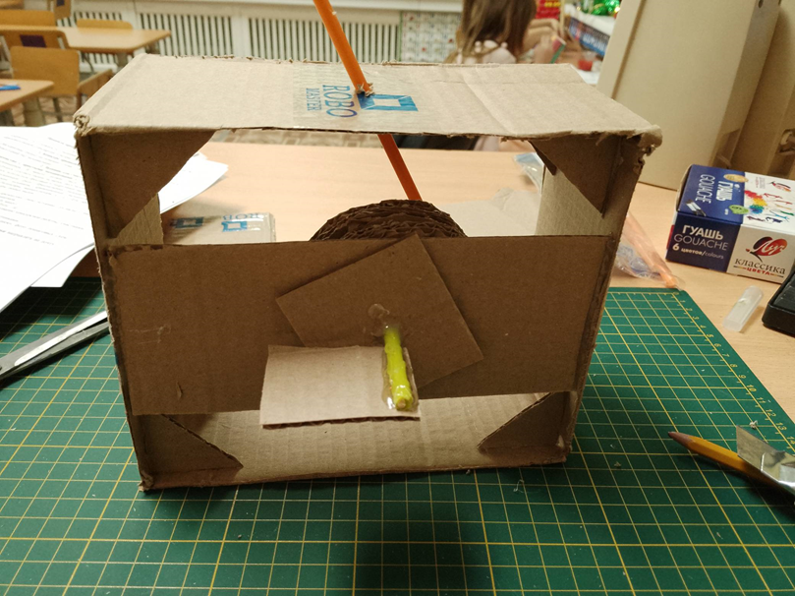
Подготовка новогодней елочки с использованием кулачкового механизма
2

Slide 6
«Салют» сила упругости
3

Slide 7
Спасибо за внимание!

